Slide 1
Раздел 7 : Пространство родительских инициатив
Свиридова Наталья Владимировна
Старший воспитатель МБДОУ ЦРР – детский сад №20
г.Новоалтайска Алтайского края
Новоалтайск , 2024

Slide 2
МБДОУ ЦРР – детский сад №20 - Участники проекта

Slide 3
Направление работы:

Slide 4
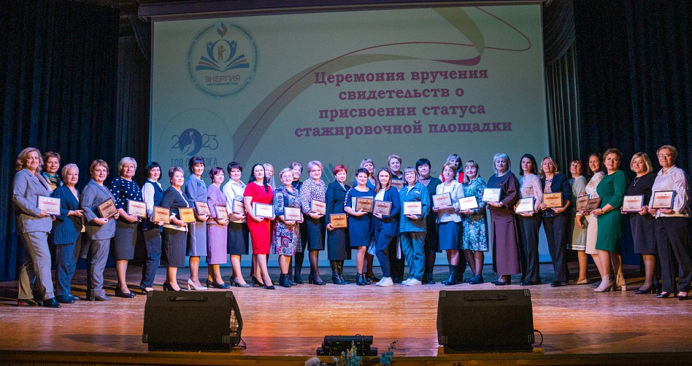
С 2023 года МБДОУ Центр развития ребенка – детский сад №20 «Золотой ключик» г. Новоалтайска Алтайского края участнгик инновационного кластера региональной стажировочной площадки «Детский сад – маршруты развития» на базе ФГБОУ ВО «Алтайский государственный педагогический университет».

Slide 5
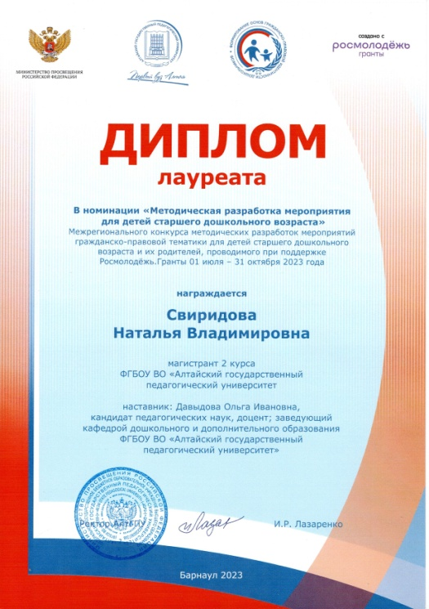
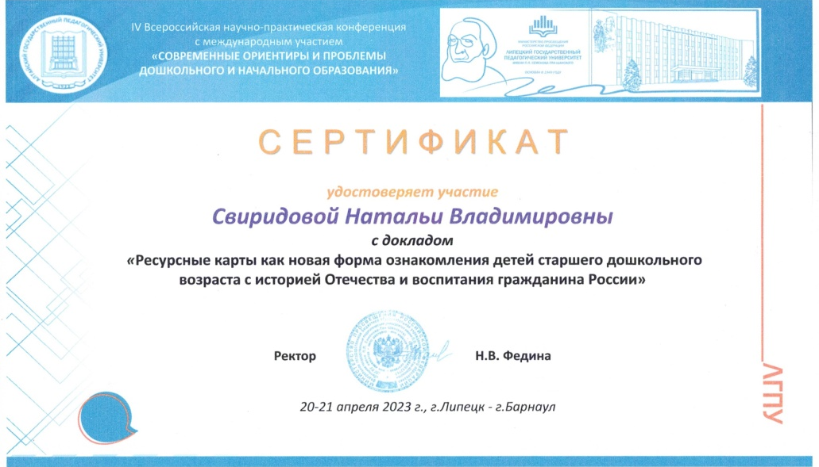
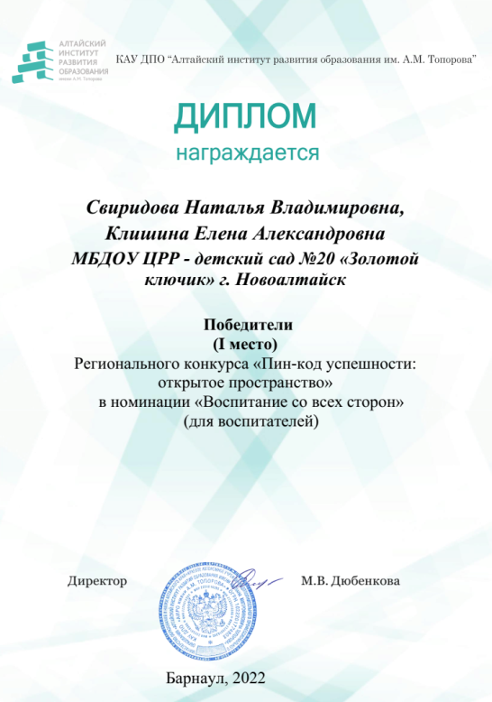
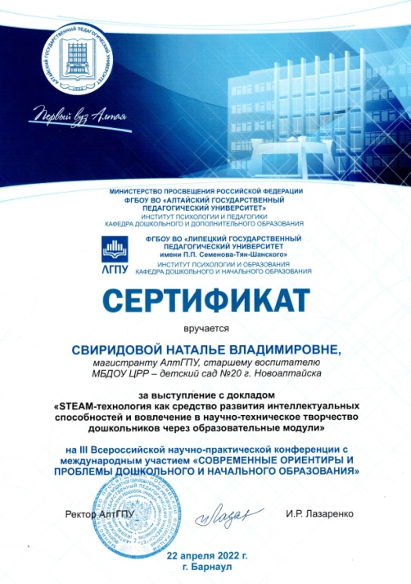
Участие во всероссийских вебинарах, конференциях, семинарах, конкурсах

Slide 6
Тиражирование опыта работы в ведущих профессиональных журналах России
2023 год
2016 год
2017 год
2024 год
2022 год

Slide 7
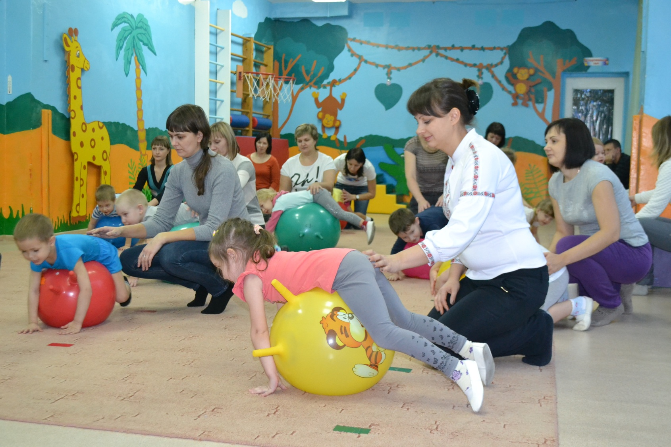
Способы и формы проявления родительской инициативы

Slide 8
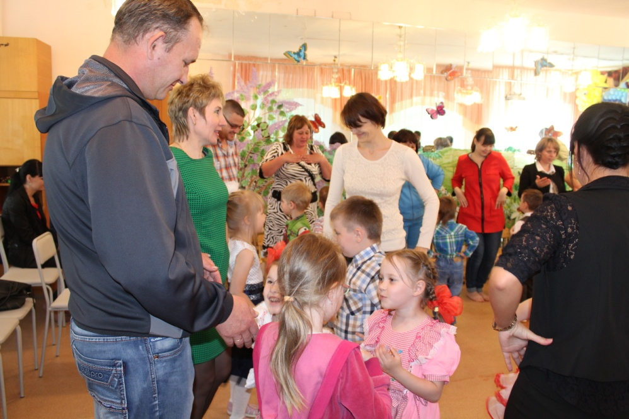
Семейные или родительские клубы
Создание условий для равноправного общения в игре и продуктивной деятельности способствует укреплению семьи и её ценностных основ.

Slide 9
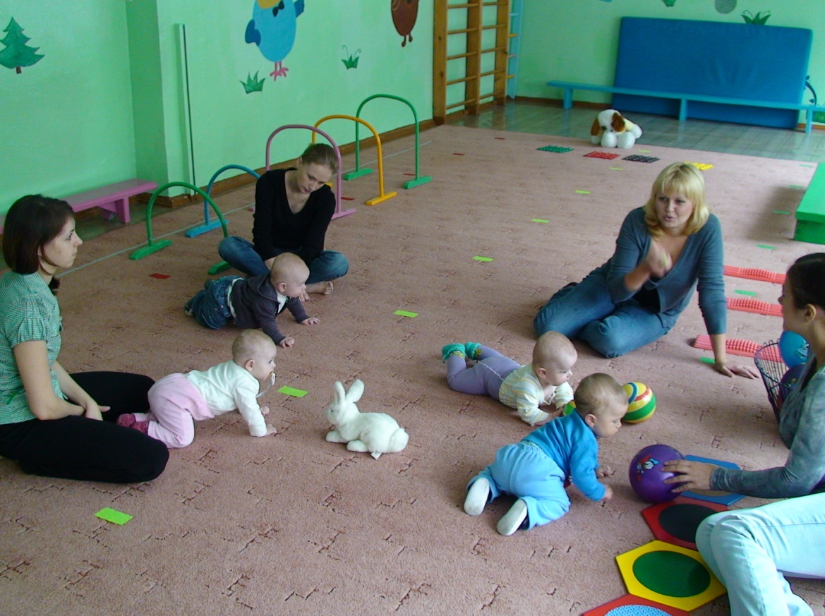
Клуб молодой семьи
Разновидность родительского клуба, для семей имеющих детей младенческого и раннего возраста

Slide 10
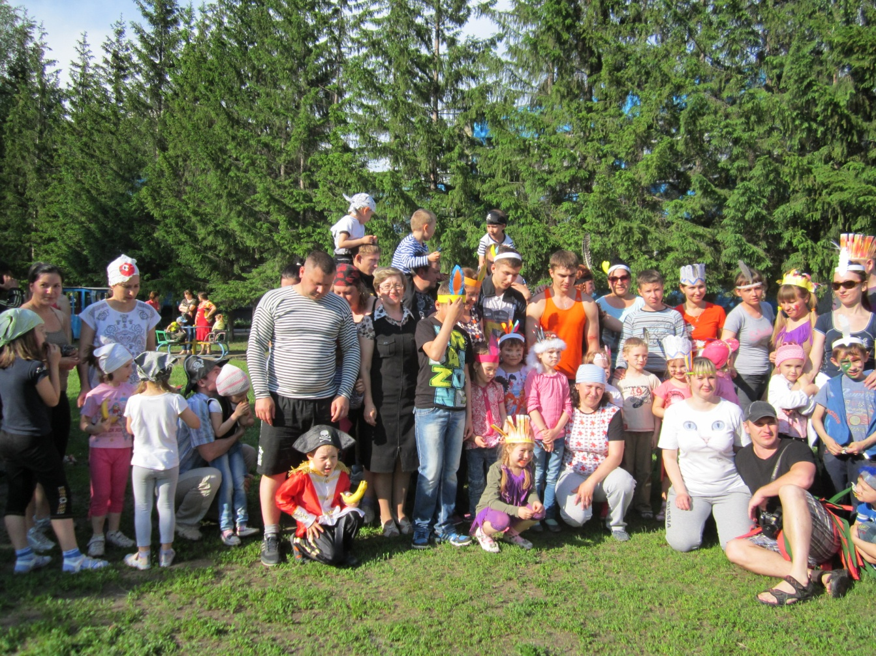
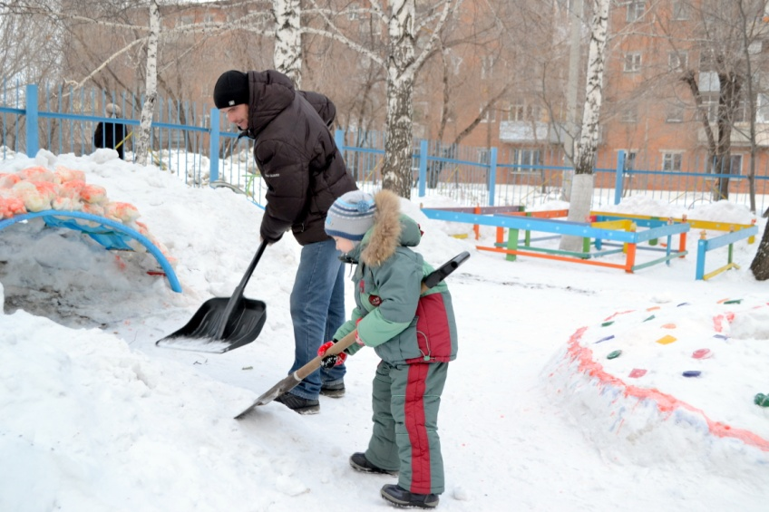
Клуб выходного дня
Объединение родителей с целью организации мероприятий для детей в выходные дни

Slide 11
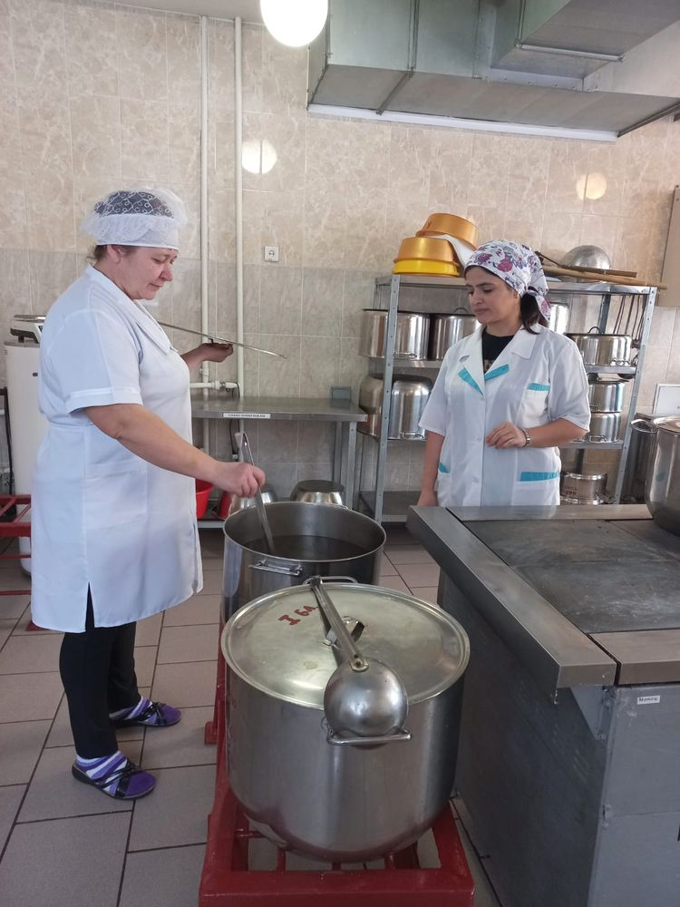
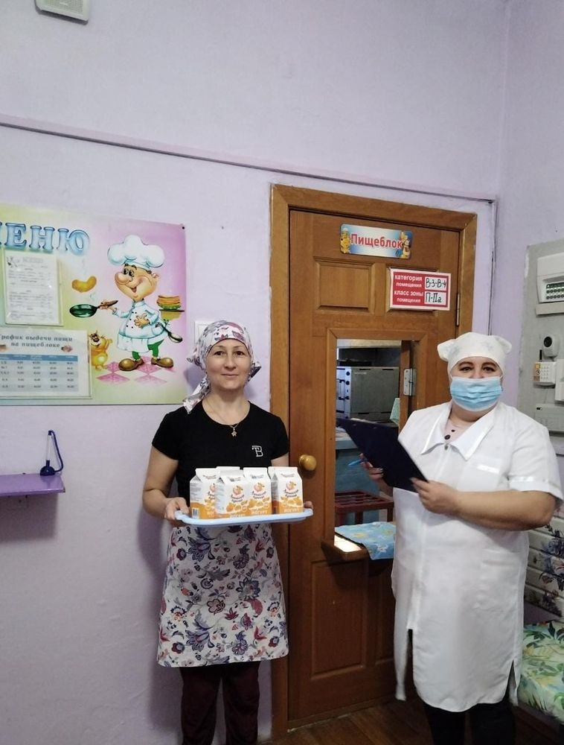
Участие родителей в работе органов государственно - общественного управления
Родительский актив организует контроль за организацией питания в ДОУ

Slide 12
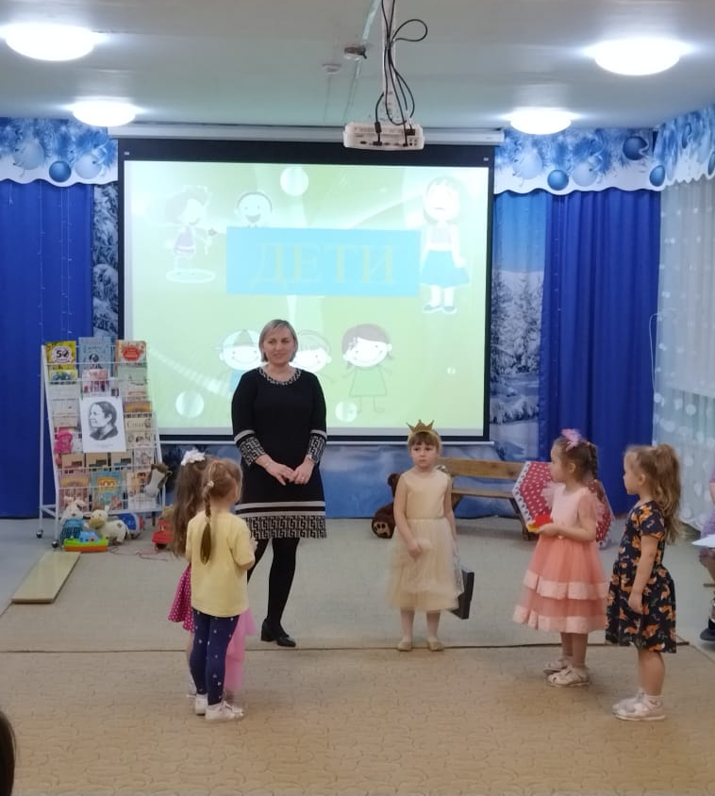
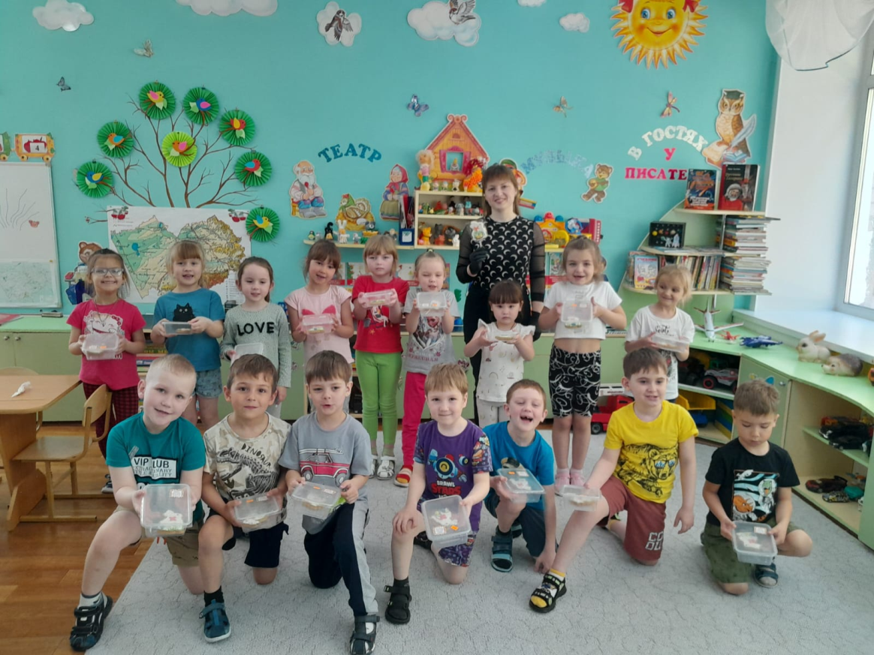
День родительского самоуправления
Форма работы, когда родители планируют и проводят мероприятия с детьми, участвуют в управленческой деятельности.

Slide 13
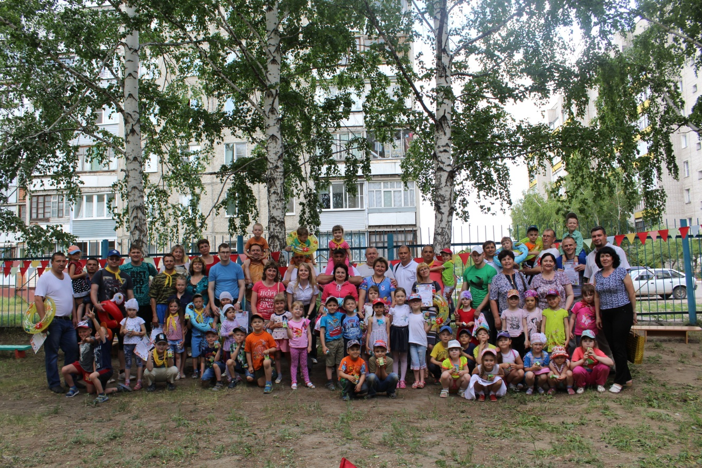
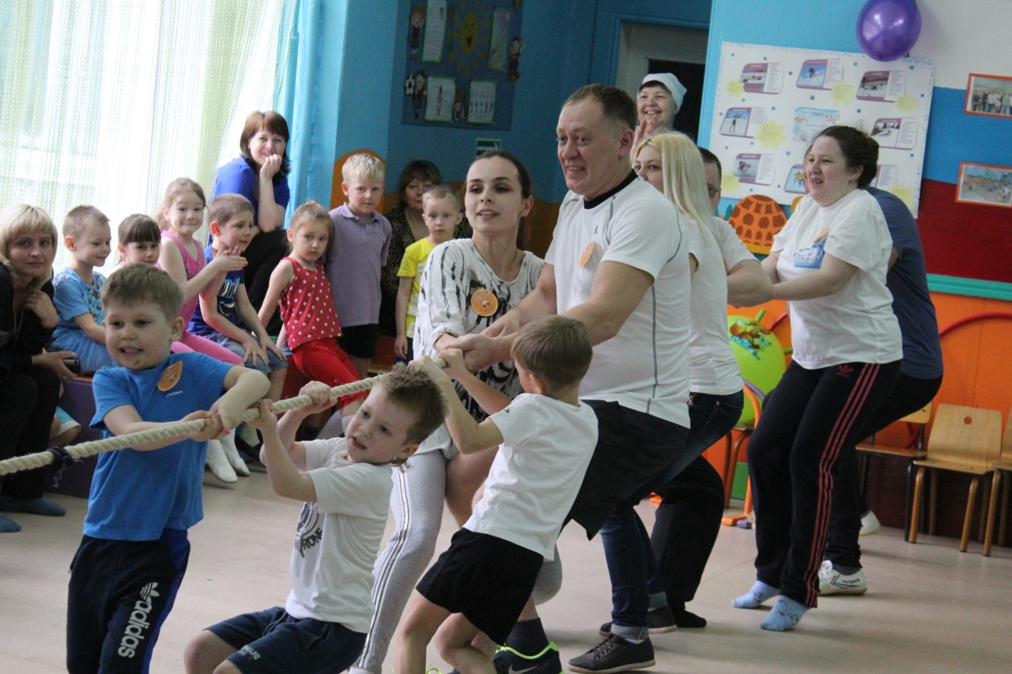
«Семейный забег»
Создание условий для пропаганды здорового образа жизни

Slide 14
Совместные формы взаимодействия
«Выходной всей семьёй» - воспитатели вместе с детьми готовят приглашения для родителей на какое- либо семейное мероприятие (поход в театр, в библиотеку, лыжная прогулка и т.д.). Кроме того, родителям и детям предлагается «листок путешественника», где предложены вопросы, которые можно обсудить с детьми во время прогулки или экскурсии, какое-то творческое задание и т.д.
«Мамина (папина) пятиминутка» - мамы или папы «рассказывают» (оформляют с помощью картинок, рисунков и т.д.) детям или о своей профессии, или о своих увлечениях спортом, или о своих любимых книгах детства и т.д. Такая форма работы способствует сближению родителей и их детей, способствует воспитанию уважения детей к родителям, развивает интерес детей к миру

Slide 15
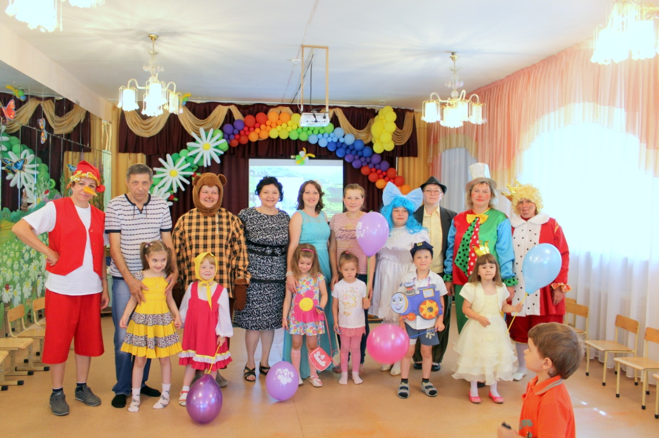
Создаем будущее
вместе!

